Slide 1



UNACH
La Constitución de Monte Cristi
Docente: Msc. Gladys Bonilla

Slide 2


La Constitución de Montecristi, aprobada en 2008 en Ecuador, es un documento fundamental que ha marcado un hito en la historia política y social del país.
Contexto Histórico:
La constitución fue el resultado de un proceso constituyente que buscaba responder a las demandas sociales y políticas de la época.
Se elaboró en un contexto de crisis política y social, donde se buscaba una mayor inclusión y reconocimiento de los derechos de diversos sectores de la población.

Slide 3


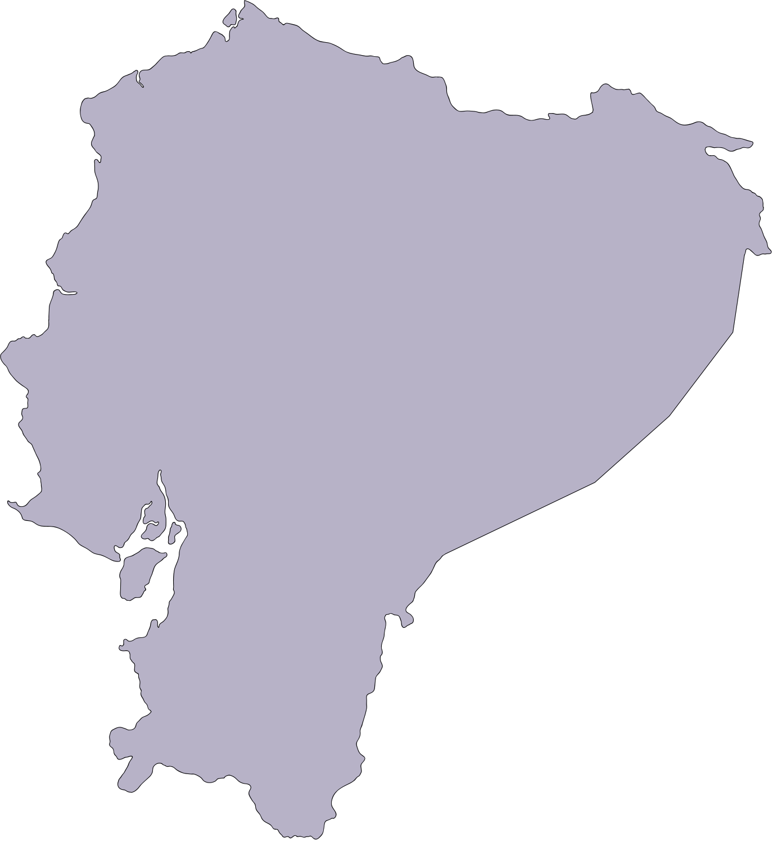
Principios Fundamentales
Derechos Humanos: La Constitución de Montecristi amplía y garantiza una serie de derechos fundamentales, incluyendo derechos colectivos para pueblos indígenas y afroecuatorianos.
Plurinacionalidad: Reconoce a Ecuador como un Estado plurinacional, lo que implica el reconocimiento de diversas nacionalidades y culturas dentro del país.

Slide 4

Estructura del Estado:
  Establece un sistema de gobierno que busca la separación de poderes y la participación ciudadana en la toma de decisiones.
  Introduce mecanismos de control y balance entre los diferentes poderes del Estado.
Modificaciones y Desafíos:
Desde su aprobación, la Constitución ha sido objeto de modificaciones. La primera fue impulsada por el entonces presidente Rafael Correa.
A lo largo de los años, ha enfrentado críticas y desafíos, especialmente en relación con su rigidez y la interpretación de ciertos artículos.
Impacto Social:
Ha tenido un impacto significativo en la vida política y social del país, promoviendo un mayor reconocimiento de los derechos de las minorías y fomentando la participación ciudadana.
La Constitución ha sido vista como un avance hacia un modelo de desarrollo más inclusivo y sostenible.

Slide 5

Características Constitución Monte Cristi
Pluralismo Jurídico: Reconoce y respeta la diversidad de sistemas jurídicos, permitiendo la coexistencia de normas indígenas y nacionales. Esto refleja un enfoque inclusivo hacia las diferentes culturas y tradiciones del país.
Límites al Poder: Establece múltiples restricciones al ejercicio del poder estatal, buscando evitar abusos y garantizar la separación de poderes. Esto incluye la creación de mecanismos de control y equilibrio entre las distintas ramas del gobierno.
Derechos Territoriales: La Constitución aborda la importancia de los derechos territoriales, especialmente en relación con las comunidades indígenas, lo que resalta un compromiso con la justicia social y la equidad.

Slide 6
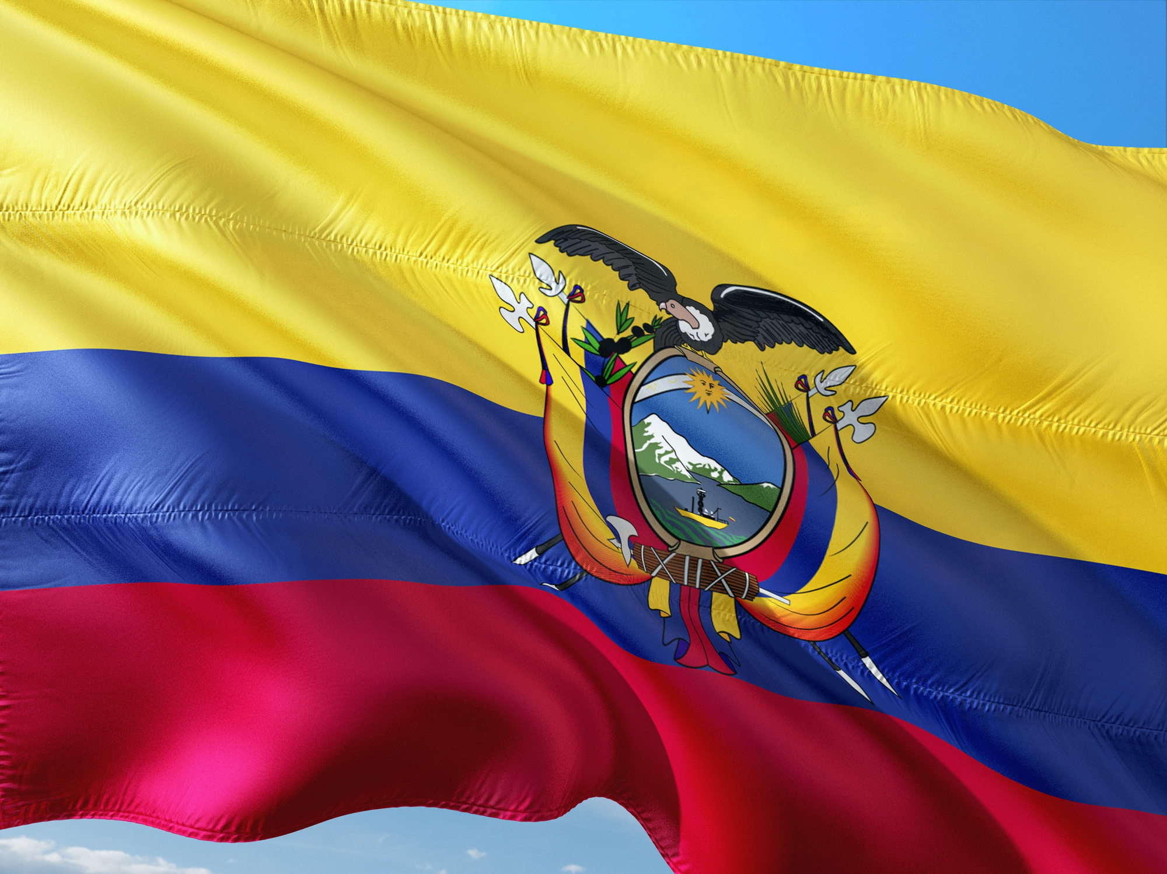
El proceso de concentración del poder.
Consolidación del Poder Ejecutivo: Durante el gobierno de Correa, se implementaron reformas que fortalecieron el poder del Ejecutivo, limitando la autonomía de otras instituciones del Estado. Esto incluyó la creación de un marco legal que restringió las libertades públicas y aumentó el control sobre los medios de comunicación.
Control de Instituciones: Se observó una tendencia a coordinar los poderes del Estado bajo la dirección del Ejecutivo. Esto generó preocupaciones sobre la independencia del poder judicial y la capacidad de la Asamblea Nacional para actuar como un contrapeso efectivo.
Poder Electoral y de Control: Además de los poderes tradicionales (Ejecutivo, Legislativo y Judicial), Ecuador cuenta con instituciones como el Consejo Nacional Electoral y la Contraloría General del Estado. Sin embargo, la percepción es que estas instituciones han sido influenciadas por el poder central, lo que ha llevado a una mayor concentración.

